Slide 1
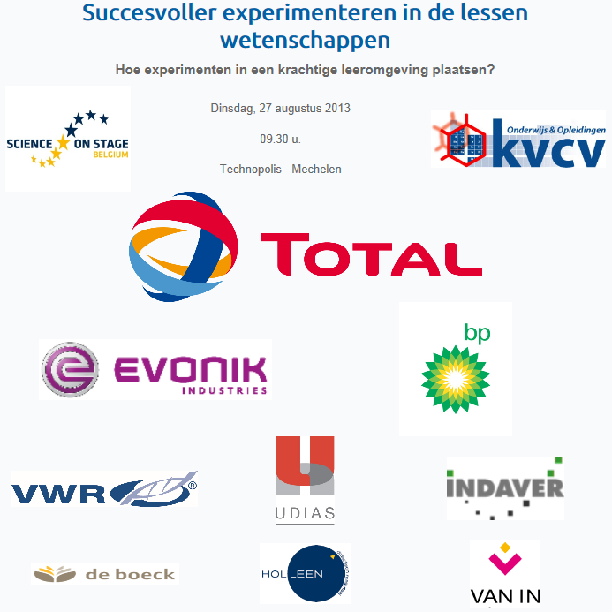
Met onze speciale dank aan
(documentenmap)

Slide 2
De kracht van
Archimedes
La poussée
d’Archimède

Slide 3
Belangstelling voor het onderwerp wekken
Waarom gebeurt re-educatie (na verlamming bijvoorbeeld) vaak in een zwembad?
Wat is het voordeel van aquagym?
Notes:
Ajouter une photo avec 2 cannettes

Slide 4
Belangstelling voor het onderwerp wekken
Waarom blijft iemand makkelijker op het water van de Dode Zee drijven?

Slide 5
Eerste ideeën
Wat gebeurt er? Iemand in het water heeft de indruk dat hij lichter is.
Hoe kan je dit vaststellen? Een leeg blikje in het water dompelen en voelen dat het water tegenstand biedt.
Hoe zou je dit kunnen meten? Met een dynamometer: een voorwerp wegen, het in water dompelen en de kracht opnieuw meten.

Slide 6
Het onderwerp verhelderen
De klas in kleine groepjes verdelen zodat iedere leerling makkelijk zelfstandig kan onderzoeken.
Het materiaal moet voor ieder groepje klaarstaan. (Emmer, water, potjes, dynamometer, beker, …)
Onder begeleiding de eerste experimenten laten doen. (Experiment 1 en 2)

Slide 7
3 minuutjes om na te denken over:
Er is een verschil tussen het gewicht van het voorwerp en de gemeten kracht (zichtbare gewicht) in het water. Welke factoren kunnen dit verschil beïnvloeden?
Geef de leerlingen de tijd om na te denken en om te onderzoeken welke factoren invloed hebben op dit verschil.
Notes:
Prévoir l’expérience avec des cannettes de boissons pétillantes et des boissons non pétillantes, toutes deux l’une sucrée et l’autre light.

Slide 8
Al de voorgestelde ideeën vermelden.
Al de voorgestelde ideeën opschrijven
Niet het juiste antwoord verklappen, ook al is het gegeven.
Experimenteren om de voorstellen te rechtvaardigen, ook als niet al de factoren zijn opgesomd!

Slide 9
De klas in kleine groepjes verdelen.
De beïnvloedende factoren kunnen zijn: - Gewicht van het voorwerp - Volume van het voorwerp - Diepte van het voorwerp in de vloeistof - Grootte van de beker - Soort vloeistof Ieder factor leidt tot één taak.
Zoals in een onderzoekscentrum, krijgt iedere groep leerlingen één taak. Het is niet nodig dat al de groepen al de experimenten doen.

Slide 10
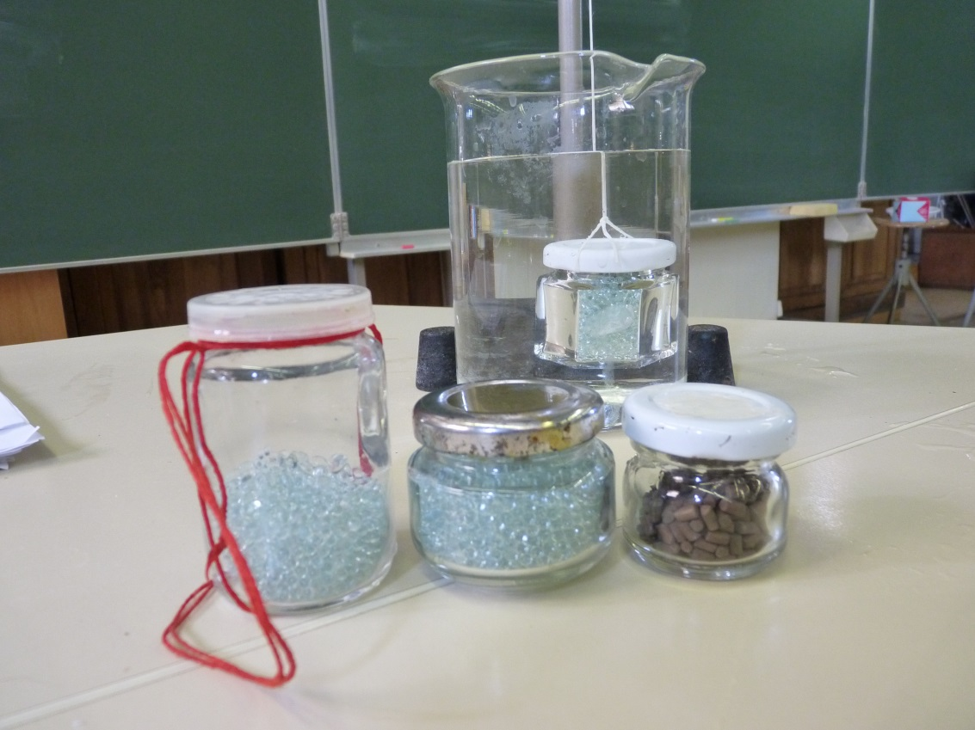
Enkele experimenten
De kracht is afhankelijk van … het volume (het gewicht blijft het zelfde)

Slide 11
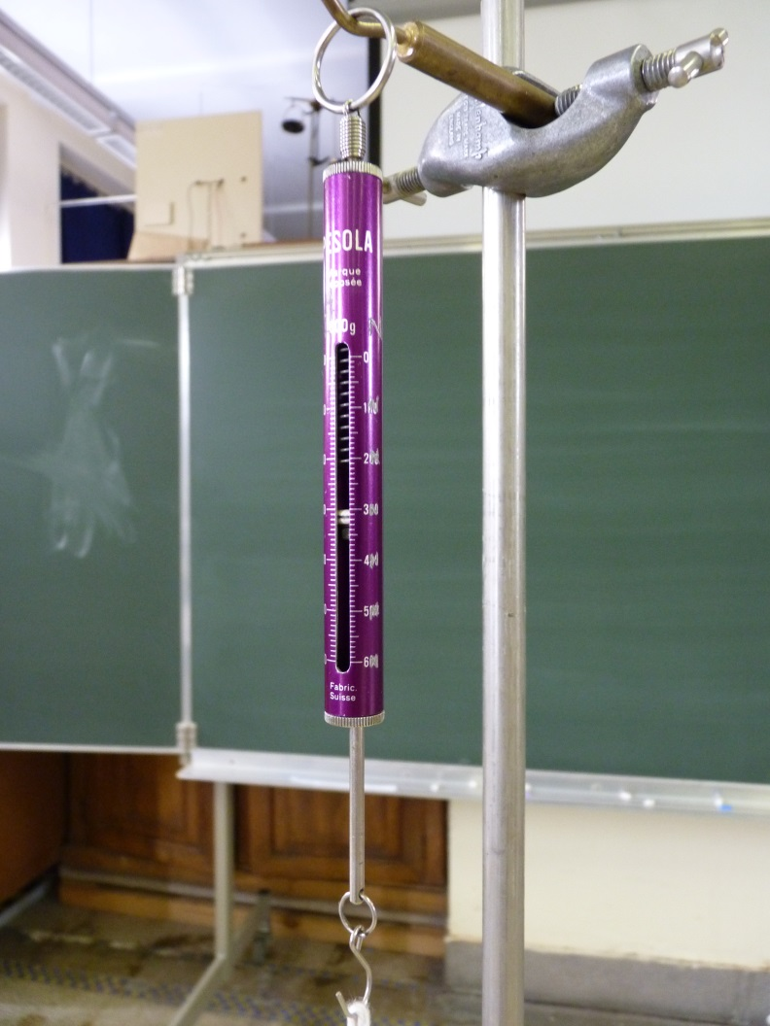
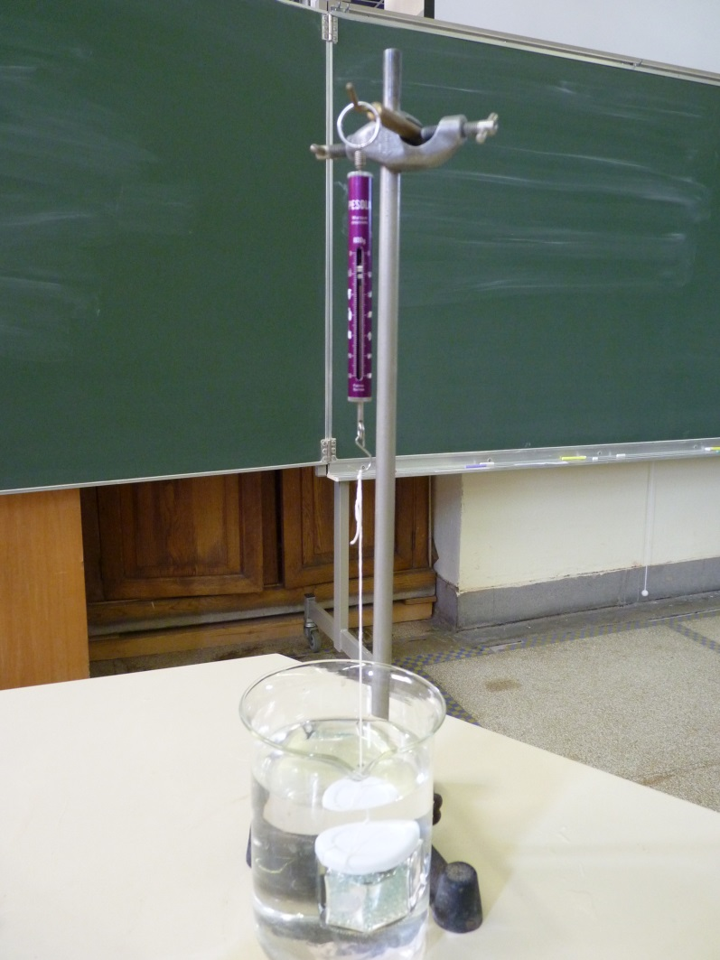
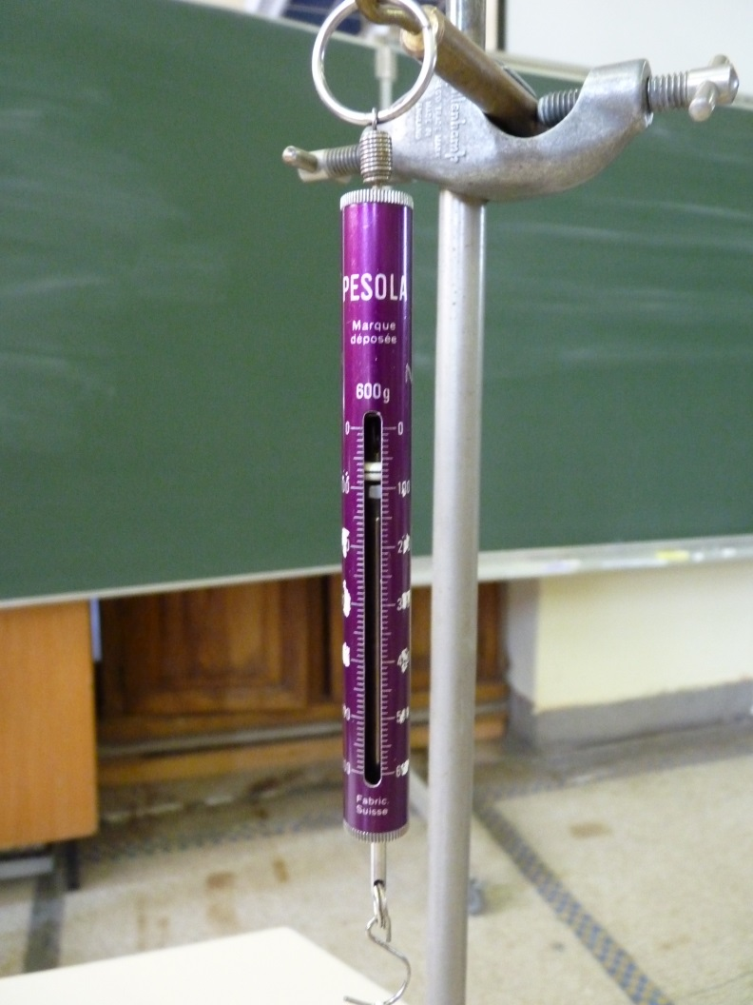

Slide 12
Voor iedere taak wordt slechts één factor veranderd.
De leerlingen onderzoeken hoe de veranderde factor een invloed heeft op de kracht.
De leerlingen trekken per experiment een conclusie.

Slide 13
Verzamelen van de resultaten.
Zoals in de onderzoekscentra, delen de leerlingen hun resultaten met hun klasgenoten.
De leerlingen proberen na te gaan of er met al de factoren rekening is gehouden. (ga eventueel terug naar de eerste foto’s die getoond werden om de belangstelling op te wekken.) Zo niet moeten ze de nieuwe factoren onderzoeken, en andere metingen doen.

Slide 14
De resultaten worden op het bord geschreven.
Conclusies worden getrokken.
Onder begeleiding trachten de leerlingen na te gaan wat het verschil van kracht veroorzaakt en wat deze meting betekent.

Slide 15
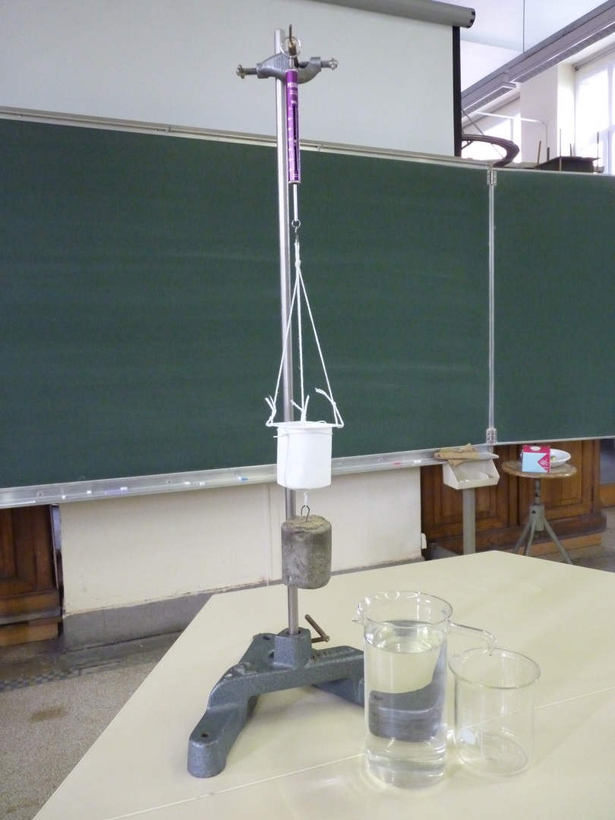
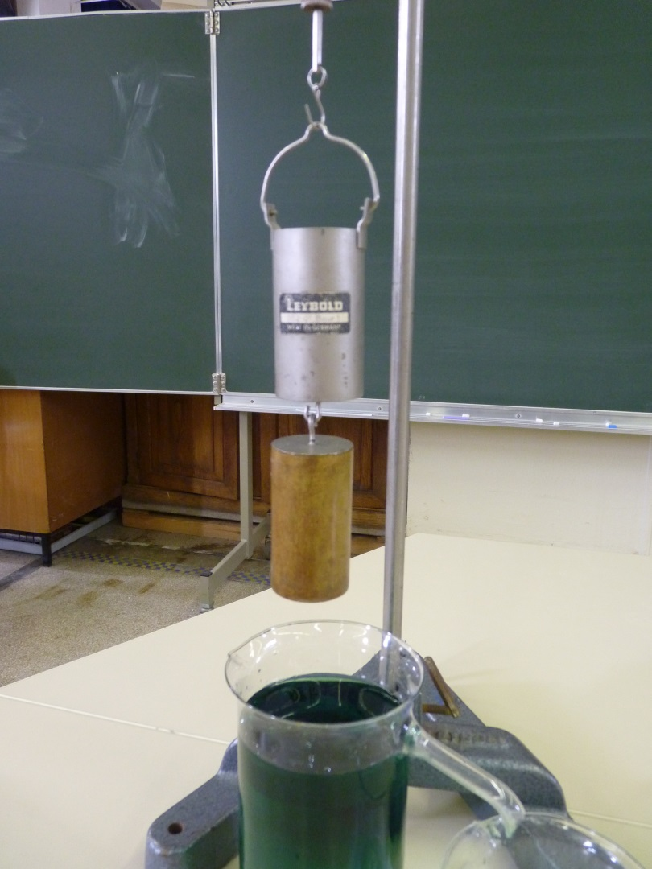
De kracht van Archimedes

Slide 16
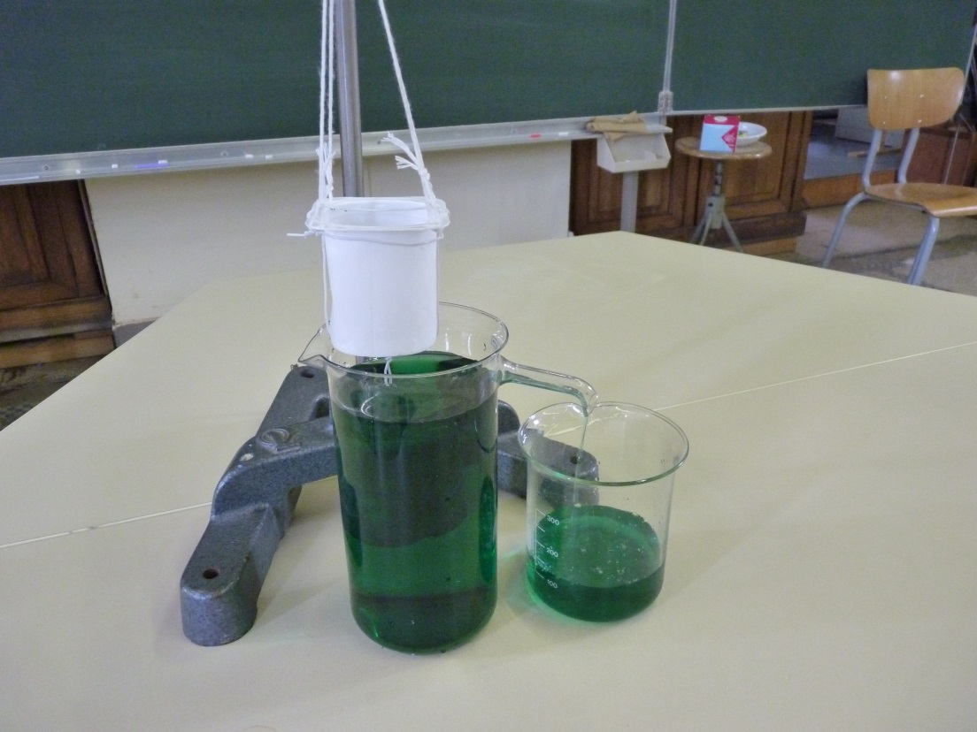
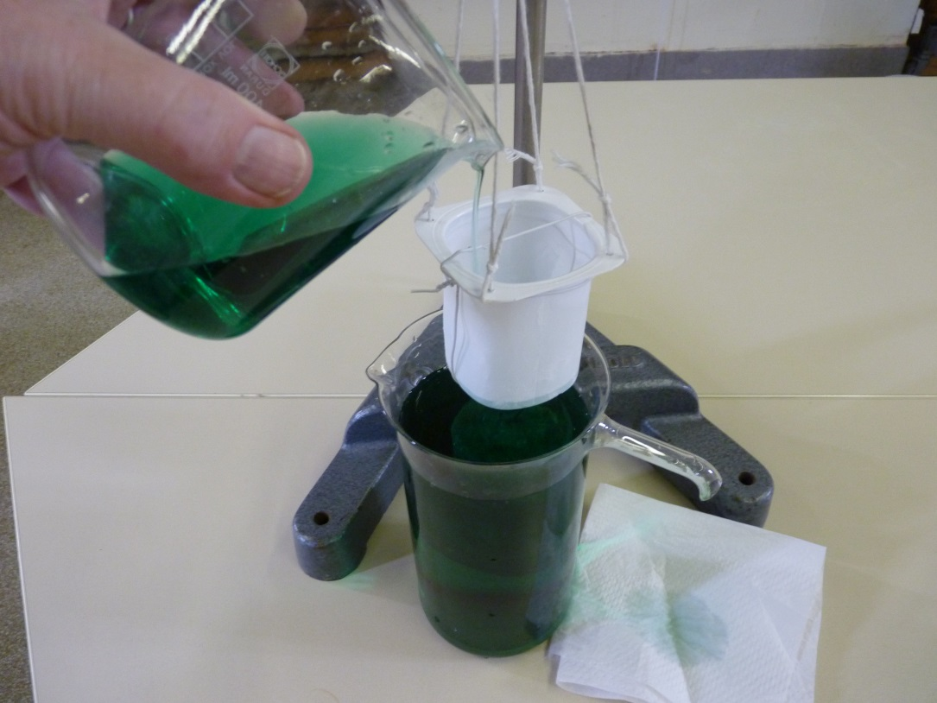
De kracht van Archimedes

Slide 17
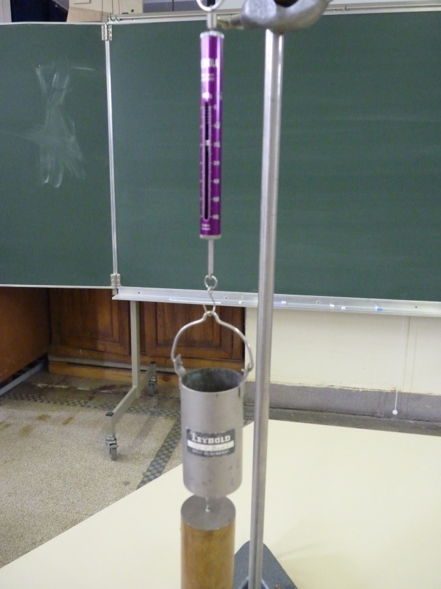
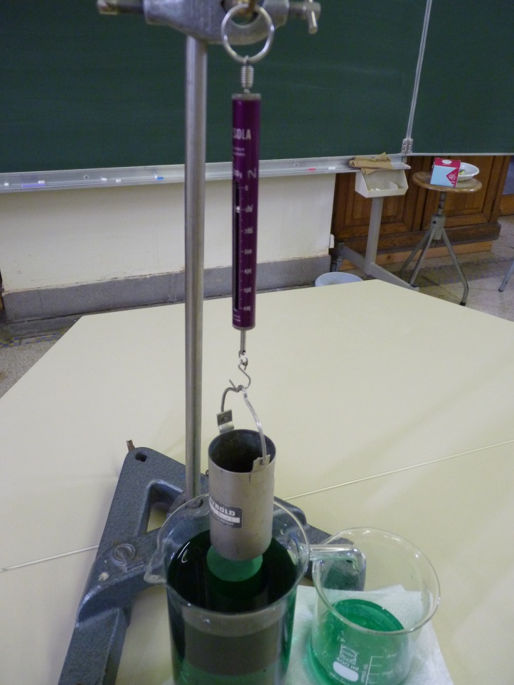
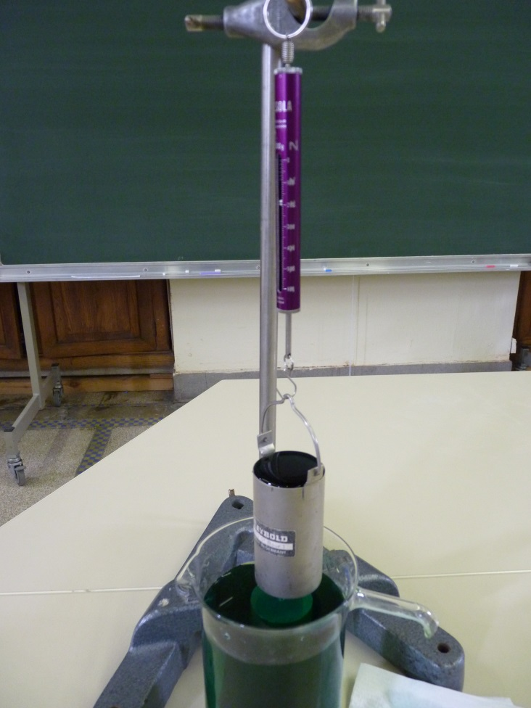
De kracht van Archimedes

Slide 18
De kracht van Archimedes
De waarde van de kracht van Archimedes is gelijk aan het gewicht van het vloeistof die verplaatst is.

